Slide 1

OPŠTINA SJENICA
GRAĐANSKI VODIČ KROZ ODLUKU O BUDŽETU OPŠTINE SJENICA ZA 2025 GODINU

Slide 2
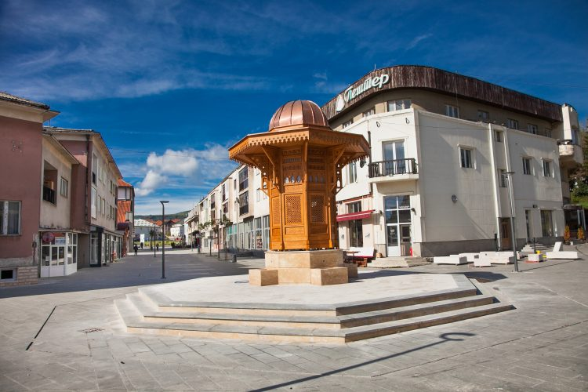
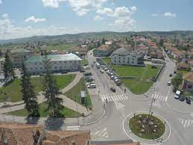
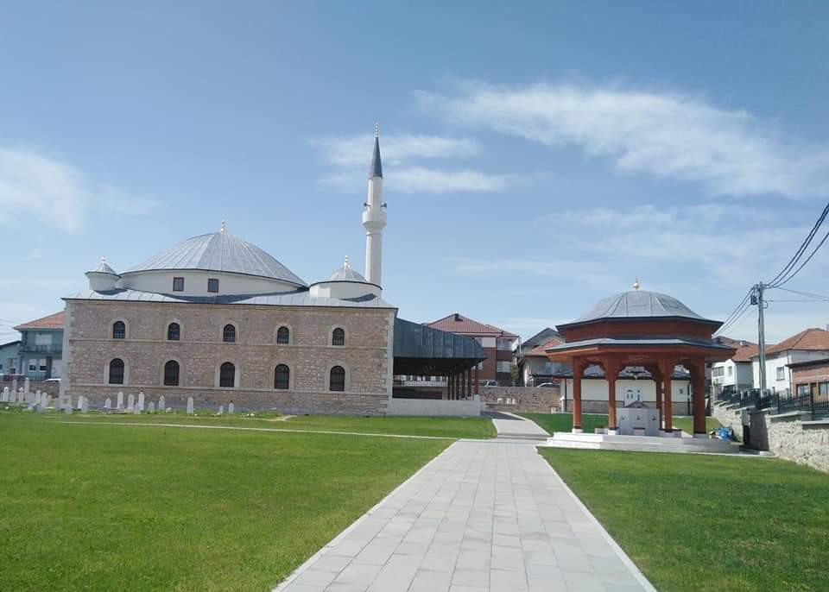
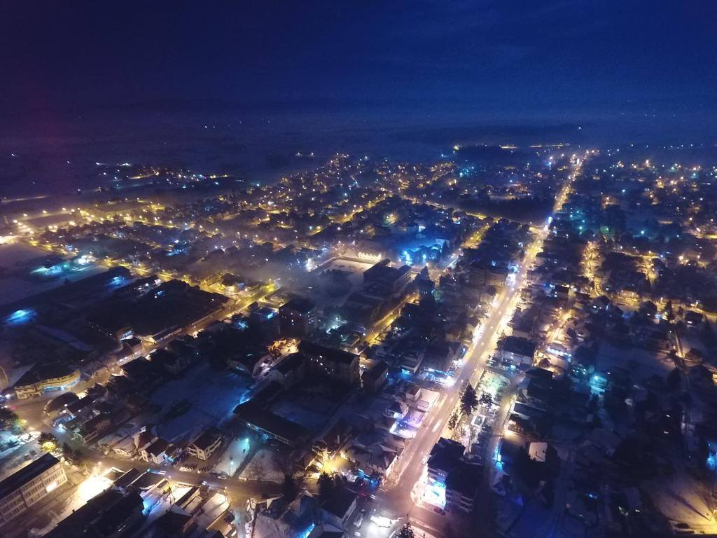
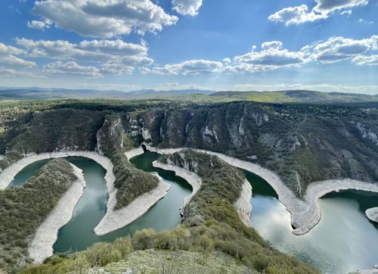
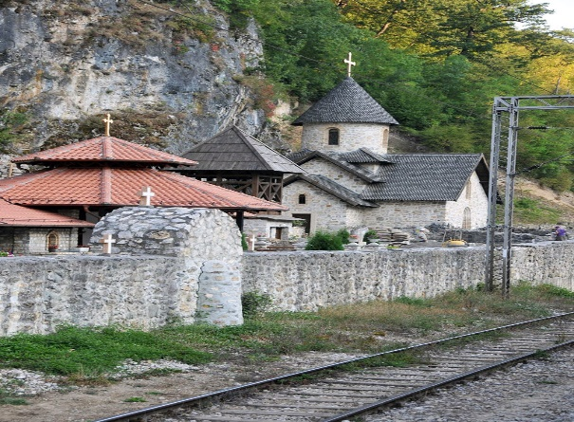
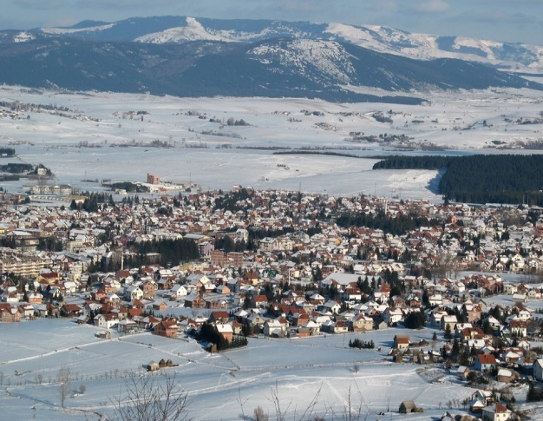
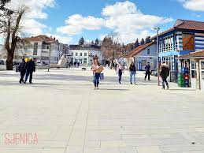
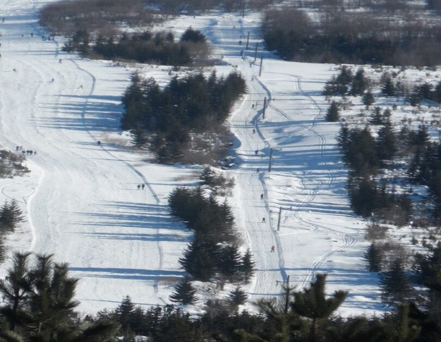

Slide 3
Dragi sugrađani i sugrađanke,
Osnovna svrha dokumenta koji je pred vama jeste da na što jednostavniji i razumljiviji način objasni u koje svrhe se koriste javni resursi da bi se zadovoljile potrebe građana.
Građanski budžet predstavlja sažet i jasan prikaz Odluke o budžetu opštine Sjenica za 2025. godinu, koja je po svojoj formi veoma obimna i teška za razumevanje zbog specifičnih pojmova i klasifikacija koje je čine.
Iako je nemoguće objasniti celokupan budžet u ovako kratkoj formi, iskreno se nadamo da ćemo na ovaj način uspeti da vas informišemo o načinu prikupljanja javnih sredstava i ostvarivanja prihoda i primanja budžeta opštine, kao i o načinu planiranja, raspodele i trošenja budžetskih sredstava.
Kroz ovaj transparentan pristup nastojimo da unapredimo razumevanje i interesovanje naših sugrađana za lokalne finansije, a u perspektivi očekujemo i saradnju lokalne samouprave i žitelja Opštine Sjenica u zajedničkom postavljanju ciljeva, definisanju prioriteta i planiranju razvoja naše opštine.

Slide 4
Ko se finansira iz budžeta?
Direktni korisnici javnih sredstava:
- Skupština opštine
- Predsednik opštine
- Opštinsko veće
- Opštinska uprava
- Pravobranilaštvo opštine
Indirektni korisnici javnih sredstava:
Predškolska ustanova “Maslačak”
Biblioteka “Muhamed Abdagić”
Ustanova Kulture Sjenica
Ustanova za sport i rekreaciju Sjenica
Turistička organizacija Sjenica
Mesne zajednice
Ostali korisnici javnih sredstava:
- Obrazovne institucije (škole)
- Zdravstvene institucije (Dom zdravlja)
- Socijalne institucije (Centar za socijalni rad)
- Neprofitne organizacije (udruženja građana, nevladine organizacije, itd.)

Slide 5
Kako nastaje budžet opštine?
BUDŽET opštine je pravni dokument koji utvrđuje plan prihoda i primanja i rashoda i izdataka opštine za budžetsku, odnosno kalendarsku godinu.
To znači da ovaj dokument predstavlja predviđanje koliko će se novca od građana i privrede u toku jedne godine prikupiti i na koji način će se taj novac trošiti.
Iz opštinskog budžeta se tokom godine plaćaju sve obaveze lokalne samouprave. Isto tako u budžet se slivaju prihodi iz kojih se podmiruju te obaveze.
Predsednik opštine i lokalna uprava sprovode opštinsku politiku, a glavna poluga te politike i razvoja je upravo budžet opštine.
Prilikom definisanja ovog, za Opštinu Sjenica najvažnijeg dokumenta, rukovodi se zakonskim okvirom i propisima, strateškim prioritetima razvoja i drugim elementima.
Realnost je takva da postoje velike razlike između želja i mogućnosti, tako da kreiranje budžeta podrazumeva utvrđivanje prioriteta i pravljenje kompromisa.

Slide 6
Ko sve može da učestvuje u izradi budžeta?
Ko učestvuje u izradi budžeta?
Mesne zajednice
- Predškolska ustanova
- Biblioteka “Muhamed Abdagić”
Ustanova Kulture Sjenica
- Ustanova za sport i rekreaciju Sjenica
- Turistička organizacija Sjenica
Opštinska vlast i stručne službe
Građanstvo
-Dom zdravlja
- Osnovne škole
- Srednja škola
- Centar za socijalni rad
Nevladine organizacije

Slide 7
Na osnovu čega se donosi budžet?
Na osnovu čega se donosi budžet?
Strateški dokumenti:
Strategija i Plan razvoja opštine
Akcioni planovi za pojedine oblasti;
Potrebe budžetskih korisnika
Započeti projekti iz ranijih godina
Ostvarenje prošlogodišnjeg budžeta
Zakoni i propisi:
Zakon o finansiranju lokalne samouprave,
Zakon o budžetskom sistemu,
Zakon o lokalnoj samoupravi,
Uputstvo Ministarstva finansija za pripremu odluke o budžetu za 2024. godinu i dr.
Svi posebni propisi kojima su utvrđene nadležnosti JLS

Slide 8

Kako se puni opštinska kasa?
Ukupni planirani javni prihodi i primanja opštine Sjenica za 2025. godinu iznose
Nacrtom odluke o budžetu opštine Sjenica za 2025. godinu planirana su sredstva iz budžeta opštine u iznosu od 942.757.249,00 sredstva iz sopstvenih izvora u iznosu od 145.760.986 dinara i ostalih izvora 129.931.280 dinara
1.056.475.739,00 dinara
Ukupan budžet opštine
1.056.475.739,00
Sredstva iz budžeta opštine
942.296.502,00
Sredstva iz sopstvenih izvora
2.483.325,00
Sredstva iz ostalih izvora
33.489.353,00

Slide 9
Šta su prihodi i primanja budžeta?
Poreski prihodi
Vrsta javnih prihoda koji se prikupljaju obaveznim plaćanjima poreskih obveznika bez obaveze izvršenja specijalne usluge zauzvrat
Donacije i transferi
Donacije se dobijaju od domaćih i međunarodnih donatora i organizacija za različite projekte. Transferi podrazumevaju prenos sredstava od nivoa Republike Srbije opštinskom nivou vlasti. Mogu biti namenski (za tačno utvrđene namene) ili nenamenski (nije im unapred utvrđena namena te se mogu u skladu sa zakonom koristiti za bilo koje svrhe) .
Neporeski prihodi
Vrsta javnih prihoda koji se naplaćuju za korišćenje javnih dobara (naknade), pružanje javnih usluga (takse) ili zbog kršenja ugovornih ili zakonskih odredbi (kazne i penali)
Primanja od prodaje nefinansijske imovine
Ova primanja se ostvaruju prodajom nepokretnosti i pokretnih stvari u vlasništvu grada.
Primanja od zaduživanja i prodaje finansijske imovine
Primanja od zaduživanja predstavljaju prilive po osnovu primanja od zaduživanja kod poslovnih banaka u zemlji u korist nivoa gradova. Primanja od prodaje finansijske imovine predstavljaju prilive po osnovu prodaje domaćih akcija i ostalog kapitala u korist nivoa gradova
Preneta sredstva iz ranijih godina
Predstavljaju višak prihoda budžeta grada koji nisu potrošeni u prethodnoj budžetskoj godini

Slide 10
Struktura planiranih prihoda i primanja za 2025 godiinu
Ukupni budžetski prihodi i primanja 1.088.515.235,00 dinara
Prihodi od poreza 434.630.000,00 dinara
Transferi 473.489.353,00 dinara
Neporeski prihodi
70.149.827,00 dinara
Primanja od domaćih zaduživanja 30.000.000 dinara
Prihodi od imovine i prodaje dobara i usluga 48.206.559,00 dinara

Slide 11
Struktura planiranih prihoda i primanja za 2025 godinu

Slide 12
Na šta se troše javna sredstva?
Budžet mora biti u ravnoteži, što znači da rashodi moraju odgovarati prihodima. Ukupni planirani rashodi i izdaci za 2024. godinu u Nacrtu odluke o budžetu iznose:
RASHODI Rashodi predstavljaju sve troškove opštine za plate budžetskih korisnika, nabavku roba i usluga, subvencije, dotacije i transfere, socijalnu pomoć i ostale troškove koje opština obezbeđuje bez direktne i neposredne naknade.
IZDACI predstavljaju troškove izgradnje ili investicionog održavanja već postojećih objekata, nabavku zemljišta, mašina i opreme neophodne za rad budžetskih korisnika.
RASHODI I IZDACI moraju se iskazivati na zakonom propisan način, odnosno moraju se iskazivati: po programima koji pokazuju koliko se troši za izvršavanje osnovnih nadležnosti i strateških ciljeva grada; po osnovnoj nameni koja pokazuje za koju vrstu troška se sredstva izdvajaju; po funkciji koja pokazuje funkcionalnu namenu za određenu oblast i po korisnicima budžeta što pokazuje organizaciju rada grada/opštine.
1.056.475.739,00 dinara

Slide 13
Šta su rashodi i izdaci budžeta?
Rashodi za zaposlene
Rashodi za zaposlene predstavljaju sve troškove za zaposlene, kako u upravi tako i kod budžetskih korisnika
Korišćenje roba i usluga
Korišćenje roba i usluga obuhvataju stalne troškove, putne troškove, usluge po ugovoru, specijalizovane usluge, troškove materijala i tekuće popravke i održavanje.
Dotacije i transferi
Dotacije i transferi su troškovi koje lokalna samouprava ima za isplatu institucijama koje su u primarnoj nadležnosti centralnog/pokrajinskog nivoa kao što su škole, centar za socijalni rad, dom zdravlja.
Ostali rashodi
Ostali rashodi obuhvataju dotacije nevladinim organizacijama, poreze, takse, novčane kazne.
Subvencije
Subvencije se odobravaju za funkcionisanje međumesnog prevoza i poljoprivrednim proizvođačima.
Socijalna zaštita
Socijalna zaštita obuhvata sve troškove isplate socijalne pomoći za različite kategorije građana.
Budžetska rezerva
Budžetska rezerva predstavlja novac koji se koristi za neplanirane ili nedovoljno planirane svrhe, kao i u slučaju vanrednih okolnosti.
Kapitalni izdaci
Kapitalni izdaci su troškovi za izgradnju novih, ili investiciono održavanje postojećih objekata, nabavku opreme, mašina zemljišta i slično.

Slide 14
Strukutra planiranih rashoda i izdataka za 2025 godinu?
UKUPI RASHOI I UZDACI
1.056.475.739,00dinara
Donacije, dotacije, transferi 134.596.700
Ostali Rashodi 126.070.282,00
Rashodi za zaposlene 367.929.853,00
Korišćenje roba i usluga 367.327.600,00
Subvencije 700.000
Socijalna zaštita
24.500.000,00
Otplata glavnice 30.000.000

Slide 15
Struktura planiranih izdataka i rashda za 2025 godinu

Slide 16
Rashodi budžeta po programima
Naziv programa |  | Iznos
1 | STANOVANJE, URBANIZAM I PROSTORNO PLANIRANJE | 1.600.000,00
2 | KOMUNALNE DELATNOSTI | 117.400.003,00
3 | LOKALNI EKONOMSKI RAZVOJ | 100.000,00
4 | RAZVOJ TURIZMA | 32.721.842,00
5 | POLJOPRIVREDA I RURALNI RAZVOJ | 2.500.000,00
6 | ZAŠTITA ŽIVOTNE SREDINE | 13.500.000,00
7 | ORGANIZACIJA SAOBRAĆAJA I SAOBRAĆAJNA INFRASTRUKTURA | 80.000.000,00
8 | PREDŠKOLSKO VASPITANJE | 172.850.875,00
9 | OSNOVNO OBRAZOVANJE | 116.329.000,00
10 | SREDNJE OBRAZOVANJE | 25.512.000,00
11 | SOCIJALNA I DEČJA ZAŠTITA | 24.500.000,00
12 | ZDRAVSTVENA ZAŠTITA | 3.200.000,00
13 | RAZVOJ KULTURE I INFORMISANJA | 52.568.445,00
14 | RAZVOJ SPORTA I OMLADINE | 34.918.179,00
15 | OPŠTE USLUGE LOKALNE SAMOUPRAVE | 348.929.694,00
16 | POLITIČKI SISTEM LOKALNE SAMOUPRAVE | 29.645.701,00
17 | ENERGETSKA EFIKASNOST I OBNOVLJIVI IZVORI ENERGIJE | 200.000,00
Ukupno za BK |  | 1.056.475.739,00

Slide 17
Rashodi budžeta raspoređeni po budžetskim korsinicima
R. br. | Naziv budžetskog korisnika | Sredstva iz Nacrta Odluke o budžetu za 2025. godinu (iznos u dinarima) | % budžeta po korisniku
1. | Skupština opštine | 14.739.627,00 | 1.92
2. | Predsednik opštine | 10.013.141 | 1.922
3. | Opštinsko veće | 6.622.373. | 0.53
4. | Opštinska uprava | 734.365.516 | 70,75
5. | Opštinsko pravobranilaštvo | 2.956.273,00 | 0.38
6. | Mesne zajednice | 2..573.005,00 | 0.24
7. | Ustanova za kulturu Sjenica | 27.182.479 | 2.91
8. | Biblioteka „Muhamed Abdagić“ | 23.345.966 | 1.91
10. | Predškolska ustanova „Maslačak“ | 172.850.875 | 12.38
11. | Ustanova za sport i rekreaciju Sjenica | 28.918.178 | 2.13
12. | Turistička organizacija Sjenica | 32.721.842 | 2..58
13. | Zaštitnik građana | 1.915.904 | 0,25

Slide 18
Rashodi prema korisnicima subvencija i dotoacija
R. br. | Naziv budžetskog korisnika | Sredstva iz Nacrta Odluke o budžetu za 2025. godinu (iznos u dinarima) | % budžeta po korisniku
1 | O.Š. 12 Decembar Sjenica’’ | 22.200.000 | 1.88
2. | O.Š. ,,Svetozar Marković’’ Sjenica | 16.360.000 | 1.39
3. | O.Š. ,,Branko Radičević’’ Štavalj | 6.430.000 | 0.64
4. | O.Š. ,,Dr Dževad Ljajić’’ Duga Poljana | 14.562.000 | 1.40
5. | O.Š. Vuk Karadžić Kladnica | 12.180.000 | 1,15
6. | O.Š. Jovan Jovanović Zmaj Raždaginja | 14.408.000 | 1.10
7. | O.Š. R.B. Tršo, Karajukića Bunari | 19.944.000 | 1.81
8. | O.Š. Sveti Sava Bare | 9,455,000 | 0,87
10. | Tehničko poljoprivredna škola Sjenica | 19.582.000 | 1,78
11. | Gimnazija Jezdimir Lović Sjenica | 5,930,000 | 0,56

Slide 19
Želimo da Vam se zahvalimo što ste izdvojili vreme za sagledavanje ove prezentacije. Nadamo se da je ona olakšala vaše razumevanje planirane sadržine budžeta;
Nacrt odluke o budžetu opštine Sjenica za 2025. godinu možete preuzeti na internet stranici www.sjenica.rs
Pozivamo vas i da svoje sugestije za unapređenje Nacrta odluke o budžetu Odeljenju za budžet i finansije ili na email adresu damir.kucevic@sjenica.rs

